Slide 1
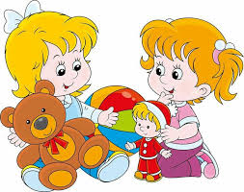
Тема самообразования: «Игра как средство общения детей дошкольного возраста».
Выполнила:
Бойницкая Ю.А.

Slide 2
Цель: Создание условий для активной и самостоятельной творческой деятельности, формирование у ребенка позитивных межличностных отношений в процессе игры. Формирование у детей социальных контактов и развитие способности совместным действиям в быту и игровой деятельности.

Slide 3
Задачи: 1. Повысить собственный уровень знаний путём изучения необходимой литературы. 2. Разработать перспективное планирование и проведение игр. 3. Создать предметно-игровую среду, отвечающую современным требованиям и способствующую развитию самостоятельной игровой деятельности. 4. Определение роли игры в организации жизнедеятельности детей. 5. Воспитание интереса к окружающим людям, развитие чувства понимания и потребности в общении. 6. Воспитание желания и умения совместно играть. 7. Воспитание навыков коллективной игры (умение договорится, распределять роли, радоваться успехам товарища).

Slide 4
Игра
– первая деятельность, которой принадлежит особенно значительная
роль в развитии личности, в формировании свойств и обогащении
его внутреннего содержания .
В ранние, дошкольные годы жизни ребенка игра является тем
видом деятельности, где формируется его личность. Войдя в игру,
раз за разом закрепляются соответствующие действия: играя,
ребенок все лучше овладевает ими. Игра становится для него
своеобразной школой жизни. «Без игры нет и не может быть
полноценного умственного развития.
Игра - это огромное светлое окно, через которое весь духовный мир
ребенка вливается живительный поток представлений и понятий.

Slide 5
Классификация игр:
сюжетно-ролевые
театрализованные
подвижные
дидактические

Slide 6
Подвижные игры
Подвижные игры – сознательная, активная, эмоционально
окрашенная деятельность ребенка, характеризующаяся
точным и своевременным выполнением заданий, связанных с
обязательными для всех играющих правилами.
Подвижные игры, прежде всего средство физического
воспитания детей. Они дают возможность развивать и
совершенствовать их движения, упражняется в беге, прыжках,
лазанье, бросанье, ловле и т. д.

Slide 7
Дидактические игры
Дидактические игры — одно из средств воспитания и
обучения детей дошкольного возраста.
Игра для дошкольников — способ познания
окружающего. Играя, он изучает цвета, форму, свойства
материала, пространственные отношения, числовые
отношения, изучает растения, животных».

Slide 8
Сюжетно-ролевые игры
Сюжетно-ролевые игры - первая проба социальных сил и
первое их испытание. Самостоятельная сюжетная игра -
любимый вид деятельности дошкольников, именно в ней
максимально разворачиваются их способности.
Главным компонентом сюжетно-ролевой игры является
сюжет, без него нет самой сюжетно-ролевой игры.

Slide 9
Театрализованная деятельность
Театрализованные игры - самым популярным и увлекательным
направлением в дошкольном воспитании является театрализованная
деятельность. С точки зрения педагогической привлекательности
можно говорить об универсальности, игровой природе и социальной
направленности, а также о коррекционных возможностях театра.
Участвуя в театрализованных играх, дети становятся участниками
разных событий из жизни людей, животных, растений, что дает им
возможность глубже познать окружающий мир. Одновременно
театрализованная игра прививает ребенку устойчивый интерес к
родной культуре, литературе, театру. У детей формируется
уважительное отношение друг к другу.

Slide 10
ВЫВОД:
Игровое общение обеспечивает саморазвитие личности.
Сущность игры в ее процессе, игра вырабатывает механизмы саморазвития, ребенок в игре постигает жизненный смысл, приобщается к ценностям коллектива. Игра конкретна, ситуативна, неповторима. Роли в игре не назначаются, а выбираются самими играющими. Особое значение уделяют ролевым играм, в центре которых ставят личностный и межличностный подход, психологию отношений. Жизненная позиция никем и ничем не задается, а вырабатывается лично каждым субъектом.

Slide 11
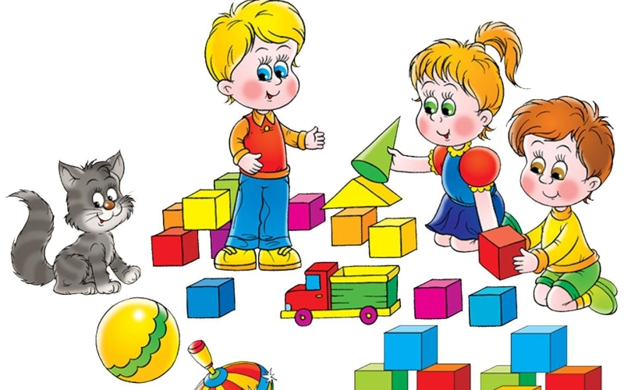
СПАСИБО ЗА ВНИМАНИЕ!

